Slide 1
課題2
A-1深堀分析の対象の絞り込み
コスト減に向けた課題 生産コスト 内示需要量の精度改善
2ヵ月前の内示と実際の需要量の乖離が大きい。
内示情報はあくまで予定であり、直前で変更になる可能性が高い。
コスト減に向けた課題 配送コスト トラック契約台数の最適化
契約したトラックが計画通りに活用できていない。
２ヵ月前内示をもとに契約するが当月発注量がブレるため。非定期便は割高であり追加発注の手間がかからないように余裕をもって多めに契約している。
コスト減に向けた課題 配送コスト 横持輸送のトラック台数の最適化
空いているトラックに横持（自社工場から自社倉庫へ移送）をさせているが、事前計画
との乖離が大きい。
横持輸送に占めるコストは全体の3割とのことだが、詳細は不明。

Slide 2
A-2 深堀分析できると考えた理由
コスト減に向けた課題 生産コスト 内示需要量の精度改善
内示と実際の需要量の乖離を小さくすることができれば、生産業務において、コストを削減できる為。
取引先からのnカ月先の需要量内示データ(２０１９年１月〜２０２２年１２月)が入手
可能。
コスト減に向けた課題 配送コスト トラック契約台数の最適化
契約量と需要量の乖離を小さくすることができれば、配送業務において、コストを削減できる為。
トラックの契約量と需要量のデータが２０２１年７月~１１月の５か月分、入手可能。
コスト減に向けた課題 配送コスト 横持輸送のトラック台数の最適化
計画と実績の乖離を小さくすることができれば、配送業務において、コストを削減
できるため。
横持輸送に占めるコストは３割とのことだが、詳細は不明。
横持時の便数計画と実績データ（２０２０年１０月~２０２１年１０月）、入手可能。

Slide 3
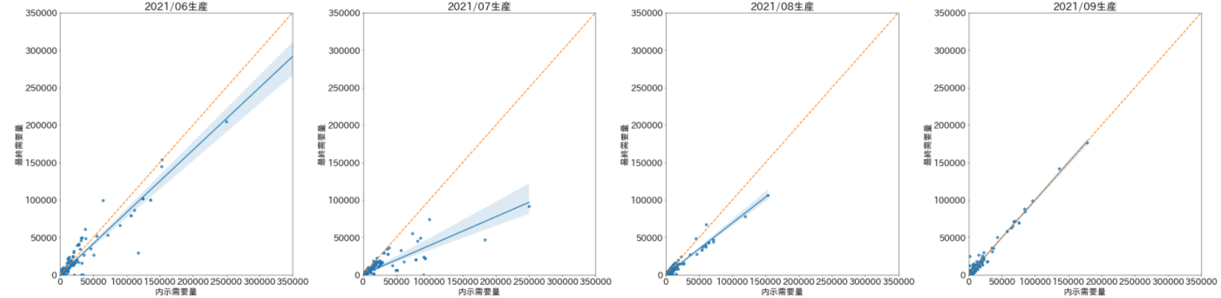
B-1 分析結果①
コスト減に向けた課題 生産コスト 内示需要量の精度改善
２０２１年６月から２０２１年９月までの内示需要量と実際の最終需要量を確認した。
考察
・製品や月によりバラツキはあるものの、
内示需要量と実際の最終需要量の乖離が
やはり大きい。
今後取り得る施策
・過去の内示需要量と最終需要量データから、内示需要量から最終需要量の予測を行い、最適化を図る。

Slide 4
B-1 分析結果②
コスト減に向けた課題 配送コスト トラック契約台数の最適化
２０２１年７月から１１月までのトラックの需要量と契約量を確認した。
 | 7月 | 8月 | 9月 | 10月 | 11月 | 計
合計需要量 (定期便+非定期便) | 236 | 159 | 204 | 162.5 | 176.5 | 938
合計契約量 | 250 | 170 | 230 | 220 | 230 | 1110
需要量 – 契約量 | -14 | -11 | -26 | -57.5 | -53.5 | -172
考察
・トラックの需要量と契約量との間には
乖離があり、どの月も10台以上の差が
ある。
・特に土曜日が稼働日の場合に、乖離が大きい。
・特に10月/11月は、稼働停止、稼働減の
期間があり、乖離が大きい。
今後取り得る施策
・日次、あるいは月次で必要なトラック
台数を予測することで、定期便の契約量
の最適化を図る。

Slide 5
B-1 分析結果③
コスト減に向けた課題 配送コスト 横持輸送のトラック台数の最適化
２０２０年１０月から２０２１年１０月までの横持輸送の金額の計画値と実績値を確認した。
考察
・横持輸送の計画値と実績値の乖離が
やはり大きい。
今後取り得る施策
・横持輸送の予測を行い、最適化を図る。

Slide 6
B-2 取り組み課題の選定
 | インパクト | 実現可能性
内示需要量の精度改善 | ◎ | △ ２ヵ月前需要量と最終需要量の乖離は客先要因も含むため、データが不十分。
トラック契約台数の最適化 | ◎ | ◎
横持輸送のトラック台数の 最適化 | ◎ 横持費が輸送費に占める割合は ３割 | △ 予実誤差の原因のデータがないため、誤った解釈を行う可能性がある。
課題解決の実現性、及びビジネスインパクトを考慮して、トラック契約台数の最適化に取り組むことを
推奨します。

Slide 7
課題3
1 選んだ課題
コスト減に向けた課題 配送コスト トラック契約台数の最適化
2 解決の方向性
日次、あるいは月次で必要なトラック台数を予測することで、定期便の契約量の最適化を図る。
A. As-Is（現状）の整理
・ 契約したトラックが計画通りに活用できていない。
・ ２ヵ月前内示をもとに契約するが当月発注量がブレるため。非定期便は割高であり、追加発注の手間が
かからないように余裕をもって多めに契約している。
納入先・出荷期限を軸に、何を何個輸送するかを計算するマクロツールがある。
ただし、実際にどのトラックに何を、何個積むのか、また何時にどこに配送するのかを決めるのは人手。
B. To-Be（あるべき姿）の具体化
・ 実際に必要なトラックの需要量と、トラックの契約量との乖離を少なくして、最適化を図る。
・ 定期便と非定期便の割合の最適化を図る。
・ 実際に必要なトラックの需要量の予測を、人手ではなく、機械的に行う。
C. 取り得る打ち手の検討
・ 実際に必要なトラック需要量の予測を機械学習にて行う。
・ 機械学習による、トラック需要量の予測から、トラックの契約量と、定期便と非定期便の割合を数理最適化により
求める。
・ 上記の施策について、独自開発するか、Saasを適用するのか、検討する。

